Slide 1

Scirra Construct Classic
作者:王逸庭&沈婷筠

Slide 2

功能簡介
Scirra Construct Classic 是一套能入門快速、方便易用的遊戲製作軟體，操作上也非常直覺，若你的英文有一定的程度，基本上這套軟體只需要些微的引導就可以做出一個簡單的遊戲。

Slide 3

下載過程

Slide 4




等待中

Slide 5
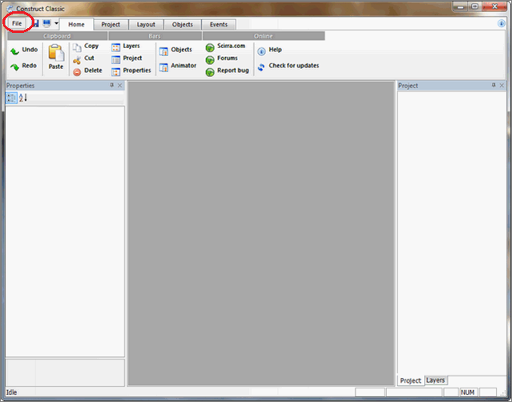
操作畫面
這是Scirra Construct Classic 的主畫面。
然後請你點下左上角的
File →New → New Direct-X Game 。

Slide 6
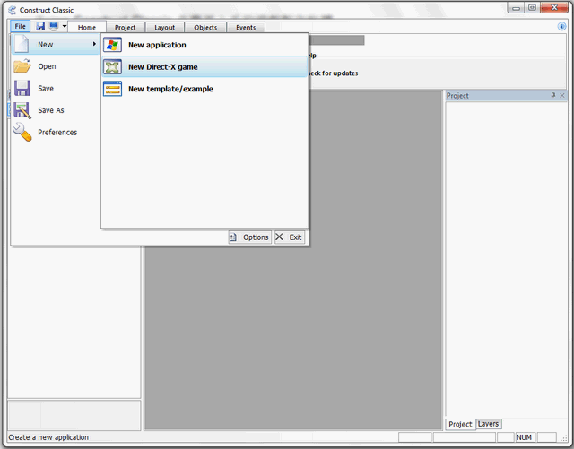
點下後會出現一個白色方塊，這是遊戲的主畫面，也是使用者所能看到的畫面。

Slide 7
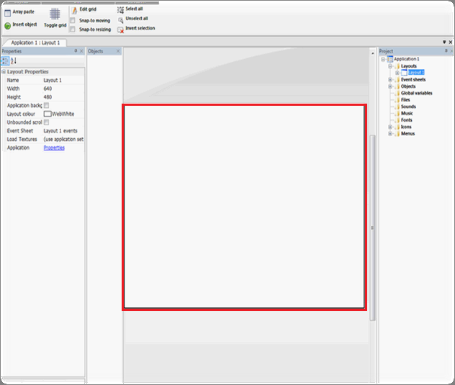
而這白色畫面以外的灰色區域則是使用者無法見得的區域。

Slide 8
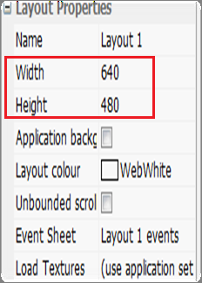
從左側的屬性欄可以看到，預設大小是 640×480 。

Slide 9
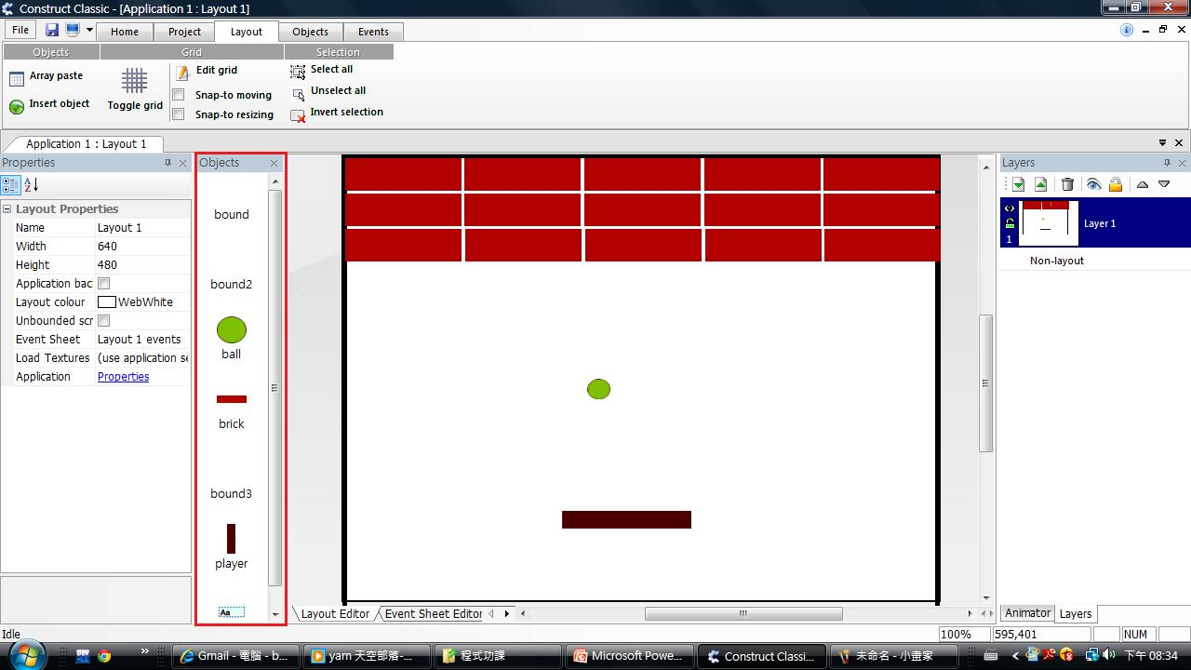
開始製作遊戲後旁邊會在出現一個Objects的欄位，可以清楚的看到你有什麼物件。

Slide 10
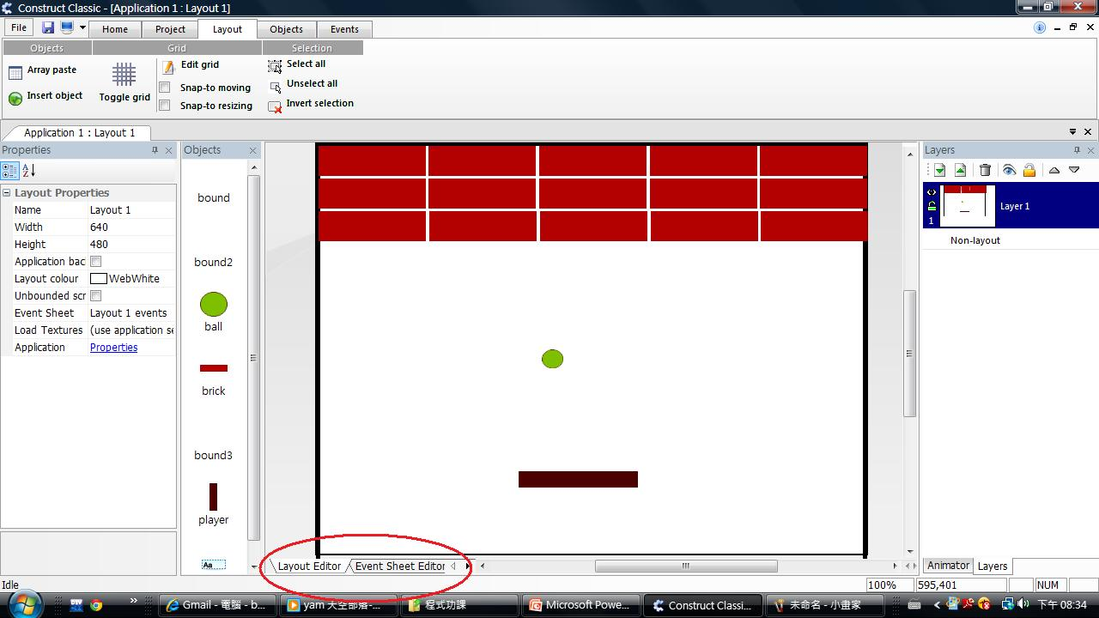
在下方有兩個標籤可以切換，一個是顯示遊戲畫面，一個是增加物件的動作指令。

Slide 11
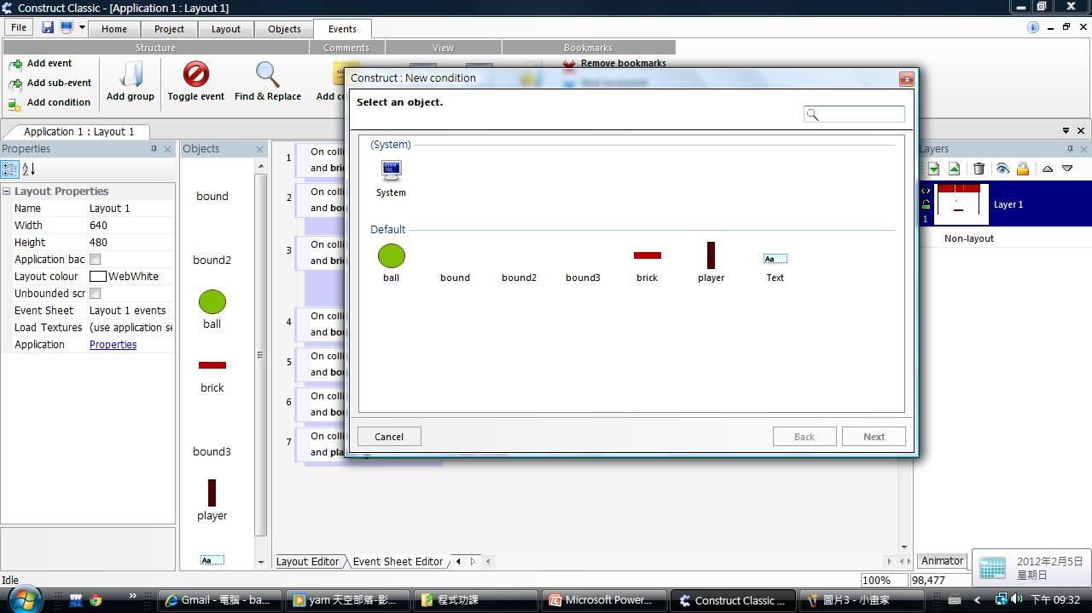
在上面點兩下就會出現選單選擇要加指令的物件，像上面的方框。

Slide 12
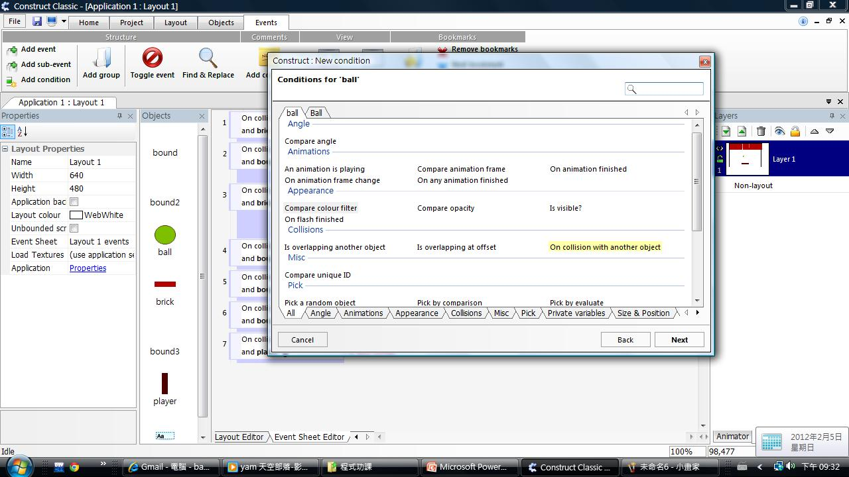
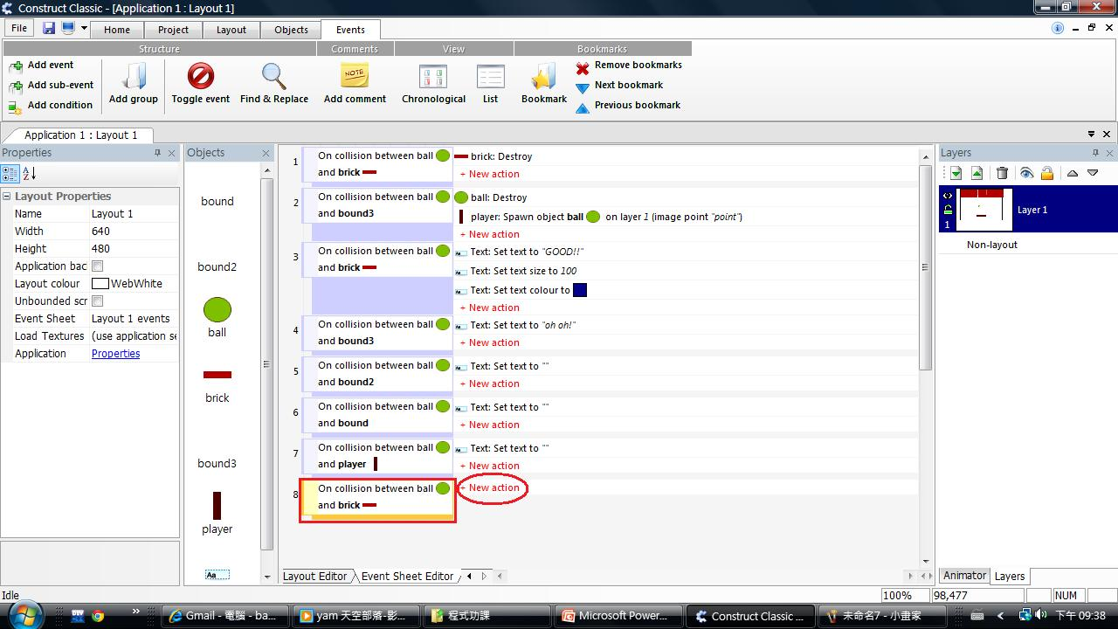
接著選擇指令，出現新的指令欄，按下New action增加接續的指令。

Slide 13
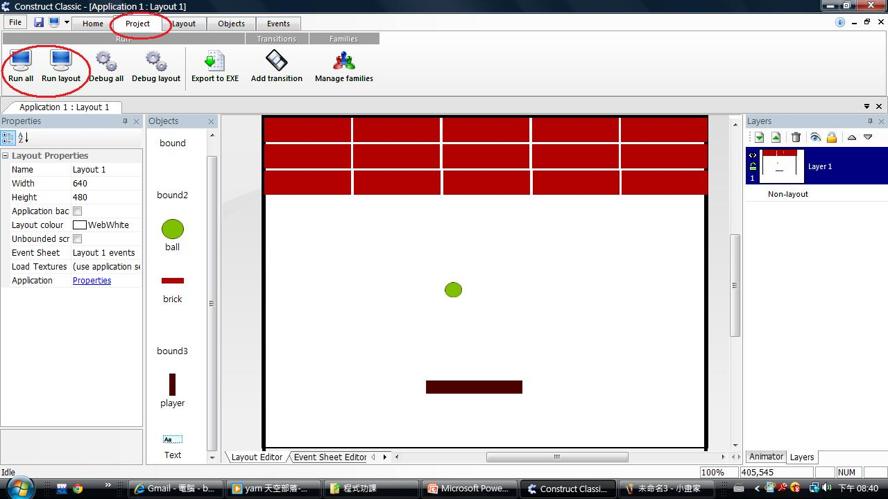
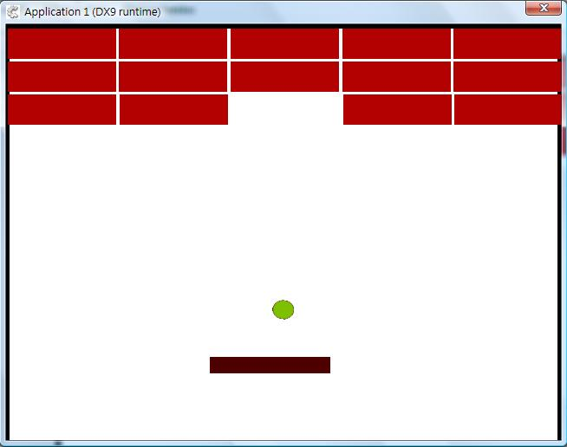
製作完後選Project，再按下Run all 或Run layout就會出現遊戲了。

Slide 14
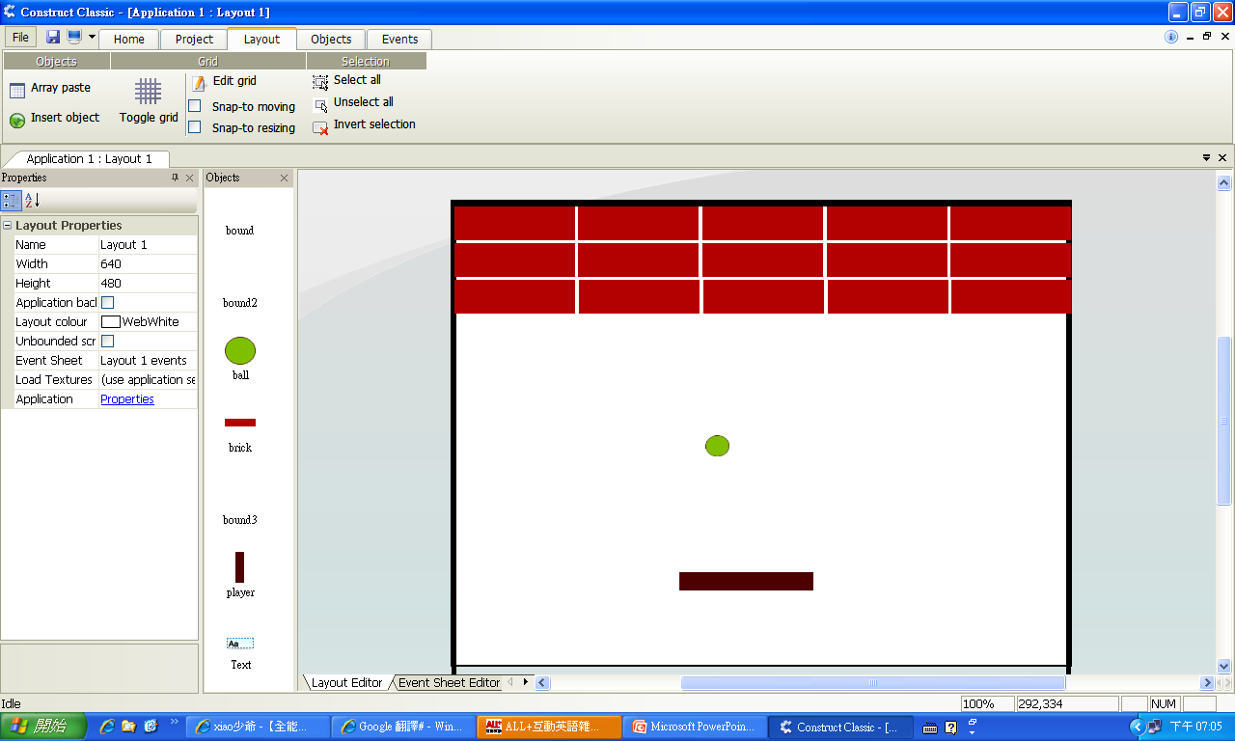
遊戲製作範例

Slide 15
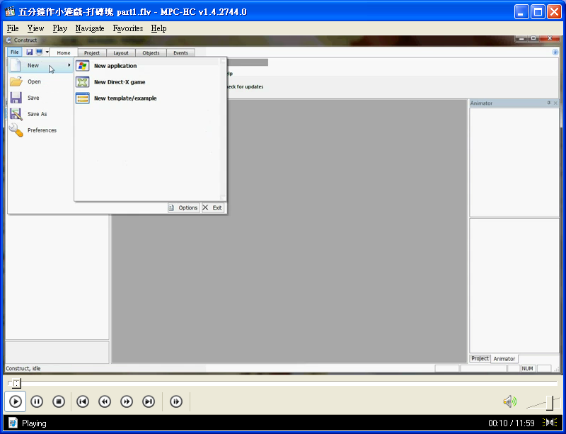
教學影片

Slide 16

學習參考資源
Construct wiki
Construct Examples & Tutorials List
（範例與教學）
Construct 中文討論區
Scirra Construct Classic 免費易上手的遊戲製作軟體

